Slide 1
사 무 엘
사무엘의 책들
사무엘(shem-El)

Slide 2
왕정 도입 배경
내부의 경제적 빈곤
내부의 지도자 빈곤
주변국가의 왕정에 대한 추잉
지파들 간의 불일치 –지파동맹 붕괴
내부의 경제적 빈곤
내부의 지도자 빈곤
주변국가의 왕정에 대한 추잉
지파들 간의 불일치 –지파동맹 붕괴

Slide 3
1.사무엘
2.사무엘
1~7:사무엘 이야기 1~10 : 다윗의 승전
8~15: 사무엘 -사울 11~20 : 다윗의 몰락
16~31: 사울 -다윗 21~24 : 부 록

Slide 4
20. 사무엘 이야기(1~8장)
엘카나(부) 한나(모) 사무엘
이스라엘의 마지막 판관
불레셋에 패배 (계약의 궤 빼앗김)

Slide 5
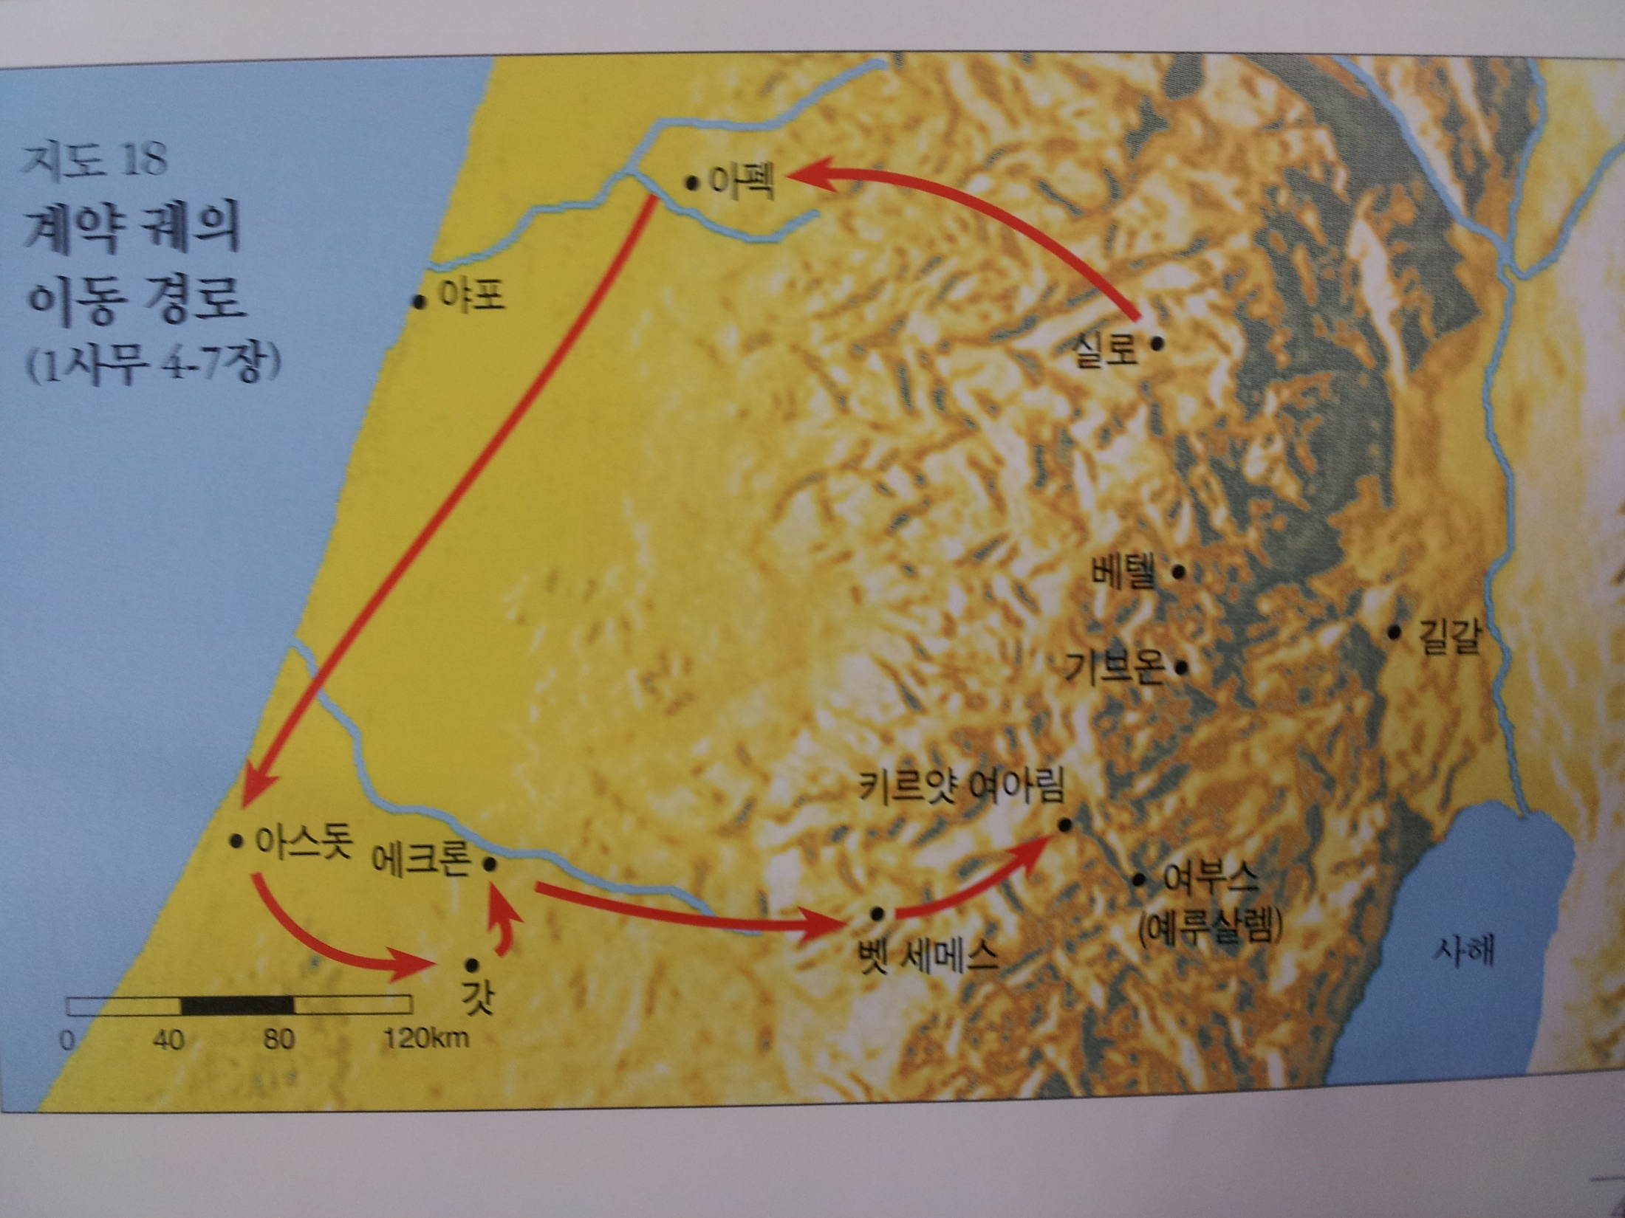

Slide 6
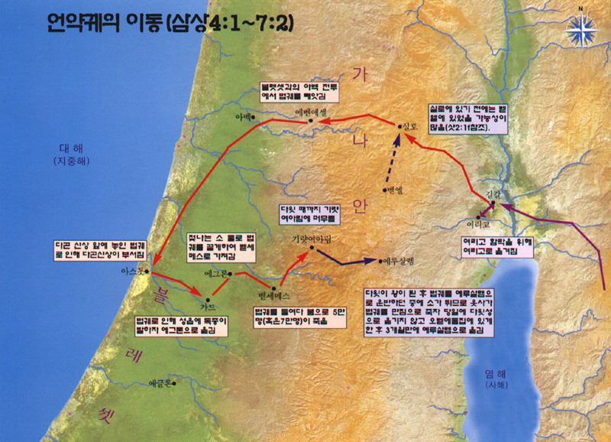

Slide 7
23. 사무엘과 사울(9~15장)
이스라엘은 왕을 요구
사울 왕
사울왕 내침

Slide 8
24. 사울과 다윗(16~31장)
다윗을 왕으로
도유
다윗 골리앗
쳐부숨
왕좌는
다윗에게

Slide 9
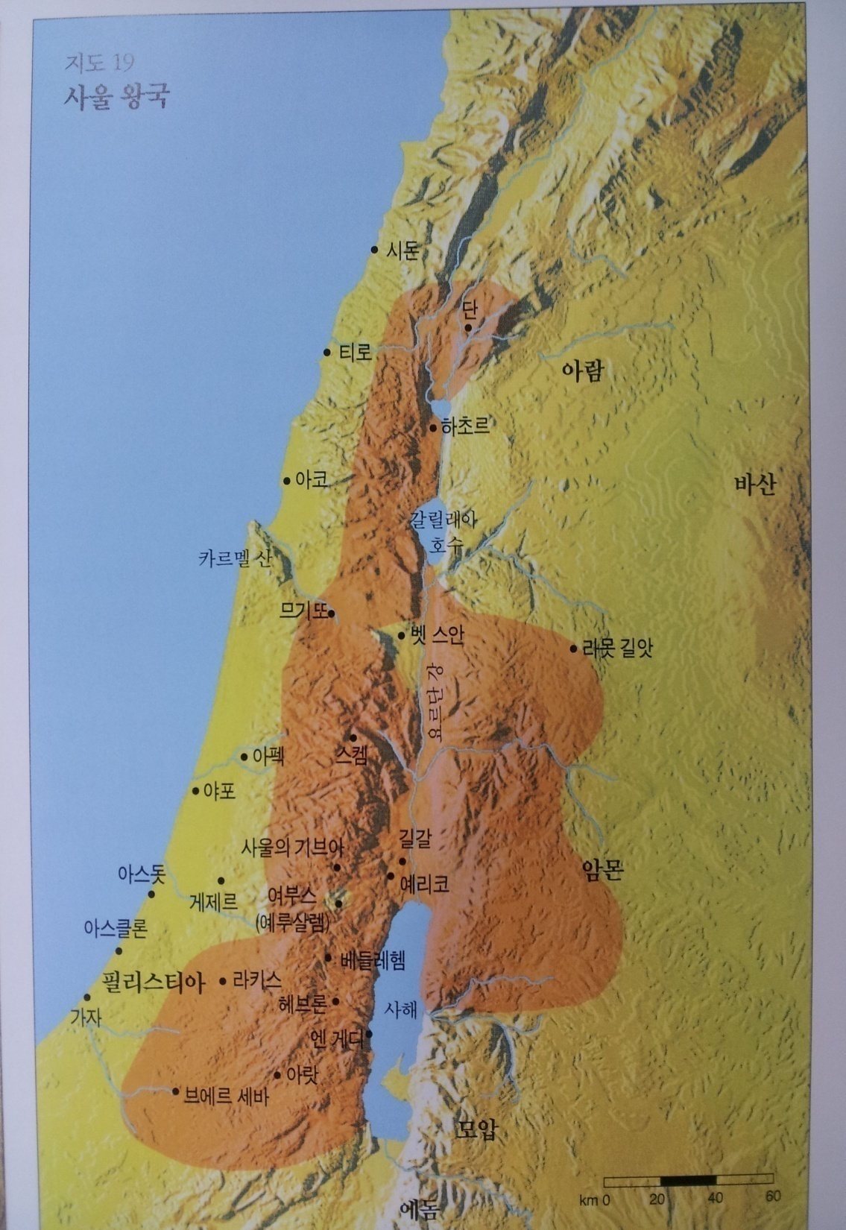
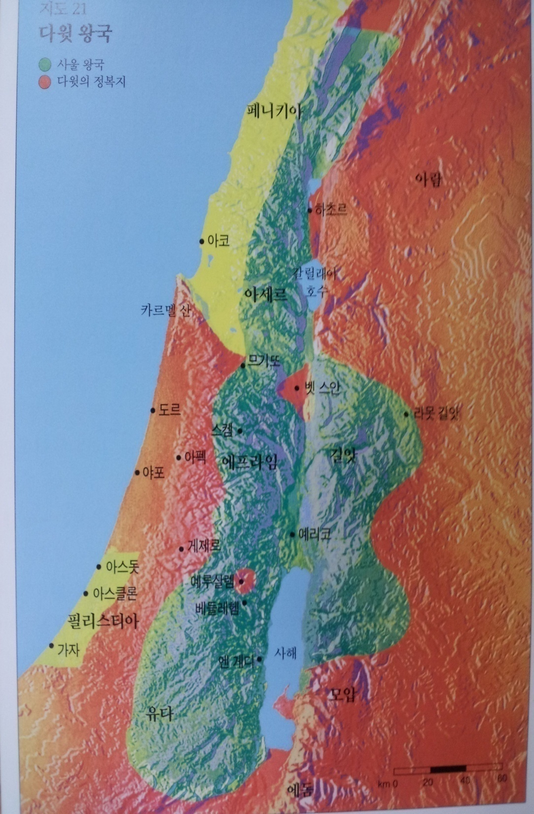

Slide 10
26.다윗의 승전(2사무1~10장)
통일
왕국 왕
예루살렘 수도
(계약 궤)
나단의 예언

Slide 11
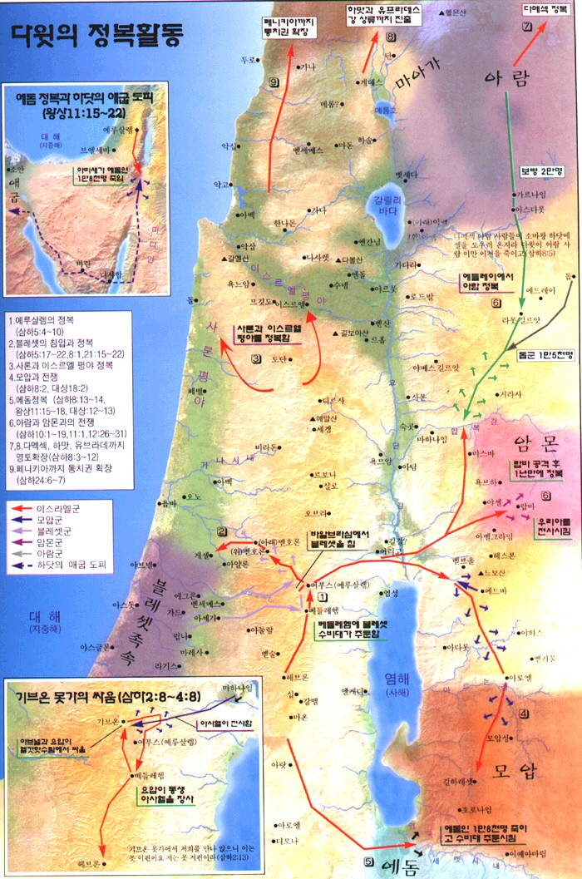
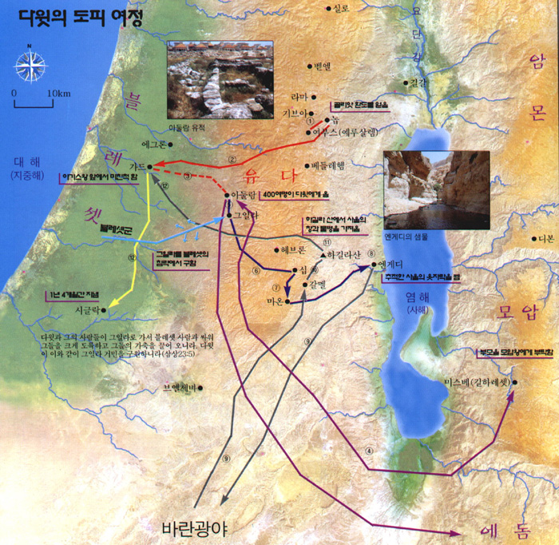

Slide 12
28.다윗의 몰락(2사무11~20장)
바쎄바와 불륜
압살롬의 반란
1
3
집안의
갈등과 내분
세바의
반란을 진압
2
4

Slide 13
29.부 록(21~24장)
다윗의 기도,
유언
병적조사,
다윗의 회개
2사무22,2-4;26-27
2사무24,16;25

Slide 14
31.신학적 메세지
야훼 하느님께의 순종에서
새 역사가 창조된다는 신학적 의도.
1.진정한 이스라엘의 왕
2.예루살렘.
3.번영이 주는 위기

